Slide 1

أنظمة التشغيل
الدرس 3

Slide 2
نشاط 1
مستعينة بالكتاب أكملي الرسم الشجري لأنواع البرمجيات؟
تصنيفات البرمجيات

Slide 3
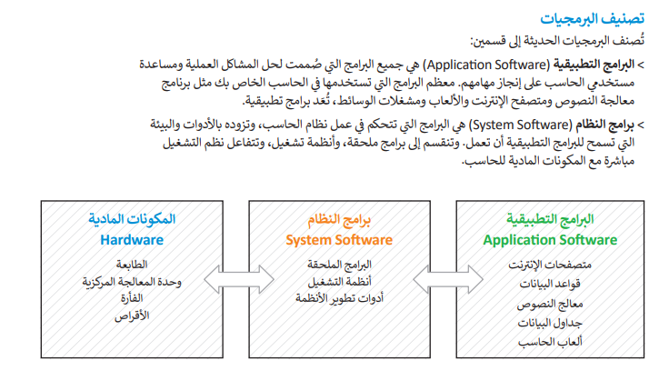
تصنيف البرمجيات

Slide 4

نظام التشغيل

Slide 5
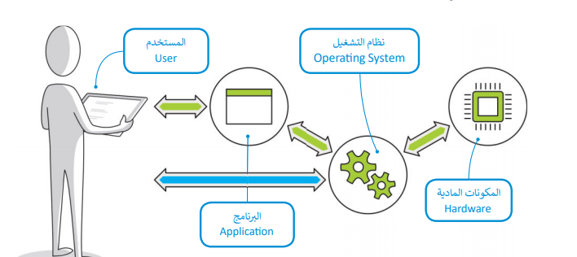
اللوحة الحاضنة والذاكرة
تقنيات الذاكرة

Slide 6
مهام أنظمة التشغيل
مهام أنطمة التشغيل
إدارة الذاكرة
إدارة العمليات
إدارة أجهزة الادخال والإخراج
إدارة الملفات

Slide 7
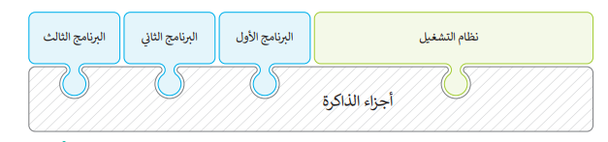
إدارة الذاكرة

Slide 8
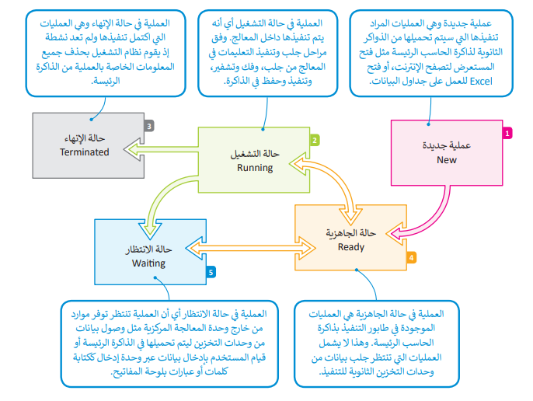
إدارة العمليات

Slide 9
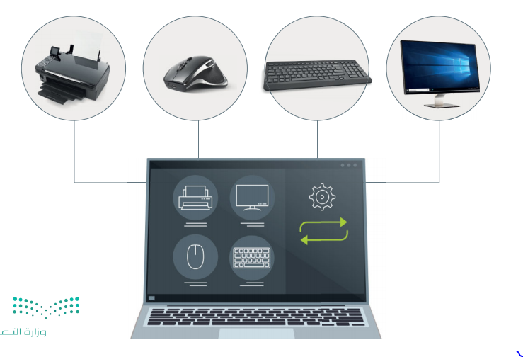
إدارة وحدات الادخال والاخراج

Slide 10
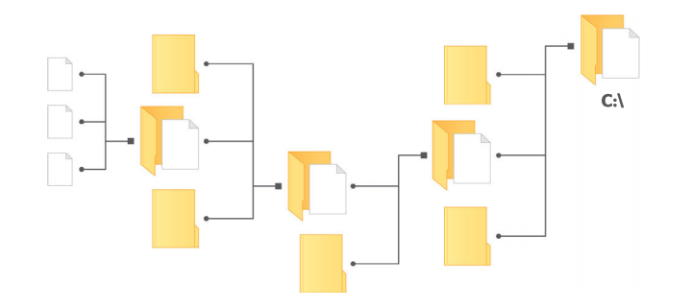
إدارة الملفات
إدارة الذاكرة

